Slide 1
系统简介

Slide 2





媒体数字化管理系统是什么？
媒体资源整合
防止个人交接时资源流失
智能数据分析
媒体、媒体人及媒体人与品牌调性贴合度，协助企业在选择媒体时有据可依
媒体共享
资源互通，降本增效
媒体数字化
管理平台
媒体查找
快速根据需求查找资源
资源沉淀
自有媒体资源沉淀，拒绝中间商赚差价，节省成本
Notes:
全司媒体资源整合，防止个人交接时资源流失
分子公司媒体共享，便于查询最低价
摆脱供应商中间牟利
媒体查找，根据平台、粉丝画像等多维度数据快速找到所需资源
智能分析媒体、媒体人价值，协助企业在选择媒体时有据可依
媒体人与品牌调性智能分析，协助企业在选择媒体时判断是否与品牌或产品贴合

Slide 3


媒体数字化管理系统能为企业解决什么问题？
公司
媒介
媒体资源统一管理,不因某个人员离职导致数据流失
价格相对透明，减少回扣可能
媒体资源沉淀，数据在自己手里才有价值，摆脱供应商中间赚差价
公司媒体共享，可快速查找资源，降本增效
媒体数字化管理，减少资源丢失可能性
智能数据分析，协助找到最优媒体
历史数据智能分析，协助找出最有传播者

Slide 4
媒体数字化管理转型总思路
以大数据驱动，数字化技术工具赋能，建立集团“资源+管理+应用”一体的生态化管理体系，打造数字化时代媒体管理领域领先优势
大数据导向
媒体价值评估
· 粉丝价值评估
· 传播价值评估
媒体资源管理
集团内循环系统
大数据导出邀请名单
更新媒体活动数据
大数据导向
媒体智能管理
· 标签管理，多维度筛选
动态更新媒体友好状态
更新媒体维护数据
数字化资源管理
媒体资源库
更新媒体合作数据
大数据导向
媒体合作管理
· 媒体线上互动
· 线上内容中心
大数据导出维护方案
媒体信息采集更新
媒体精细化
管理
大数据导出合作方案
媒体标签化设定
关传播效果
反馈更新资源库
传播
媒体策略产出
媒体资源管理
外部资源输入
舆情
监测
公关
传播
公关
活动
品牌
活动

Slide 5







媒体平台影响力评定标准
媒体影响力分级：【A+级】＞【A级】＞【B级】
报纸
报刊
电视
电台
网站
App
自媒体平台
评定标准：融媒体影响力
分级标准：
全国、直辖市、省内发行超过30万份，具有新闻权威性、话语权和影响力
所在区域内发行量超过10万份
所在区域内发行量超过5万份
评定标准：实体刊发行量
分级标准：
发行量10万册以上-A+级
发行量5-10万册-A级
发行量其他-B级
评定标准：收视率
分级标准：
央视-A+级
主流卫视类-A级
评定标准：收听率
分级标准：
全国类-A+级
重点省市-A级
普通地方电台-B类
评定标准：站长之家排名
分级标准：
汽车类前13名A+级;14-20A级
新闻类前4名A+级;5-25A级
综合类前10名A+级;11名A级
财经类前2名-A+级
地方类重点城市1名A+级;2-10A级
视频类前2名A+级;3-5名A级
网络电视类1名A+级;2-5名A级
其他B级
评定标准：下载量
分级标准：
下载量1亿以上-A+级
下载量1千万以上-A级
下载量1千万以下-B级
评定标准：头条平均阅读量
分级标准：
平均阅读量15000以上-A+级
平均阅读量5000以上-A级
平均阅读量5000以下-B级
影响力排行榜参考平台：新榜及权威平台报告

Slide 6

媒体人影响力评估模型
媒体人评分=平台权重X0.4+职位层级X0.2+从业经验X0.1+行业关联度X0.1+主观评分X0.1+个人平台运营指数X0.1
行业关联度
行业/党政类—10分
新闻类—8分
财经类—6分
跨界类—4分
其他—2分
10%
所在平台权重
40%
主观评分（复合指标）
A+级—10分
A级—6分
B级—3分
10%
媒体人影响力评分
行业号召力（品牌塑造力，品牌破坏力）—40%
职位层级
核心管理层（社长/创始人）—10分
高级管理层（总编/副总编）—8分
中级管理层（总监/主编）—6分
普通管理层（组长/分版块负责人）—4分
普通编辑（记者/编辑）—2分
个人平台运营指数（复合指标）
20%
全网粉丝量—20%
粉丝活跃度—20%
日均发布频率—10%
稿件推荐率—20%
平台排行榜—20%
平台架构—10%
10%
10%
从业经验
专家—10分
资深—8分
权威—6分
丰富—4分
新锐—2分
具体评分细则见BACK UP

Slide 7
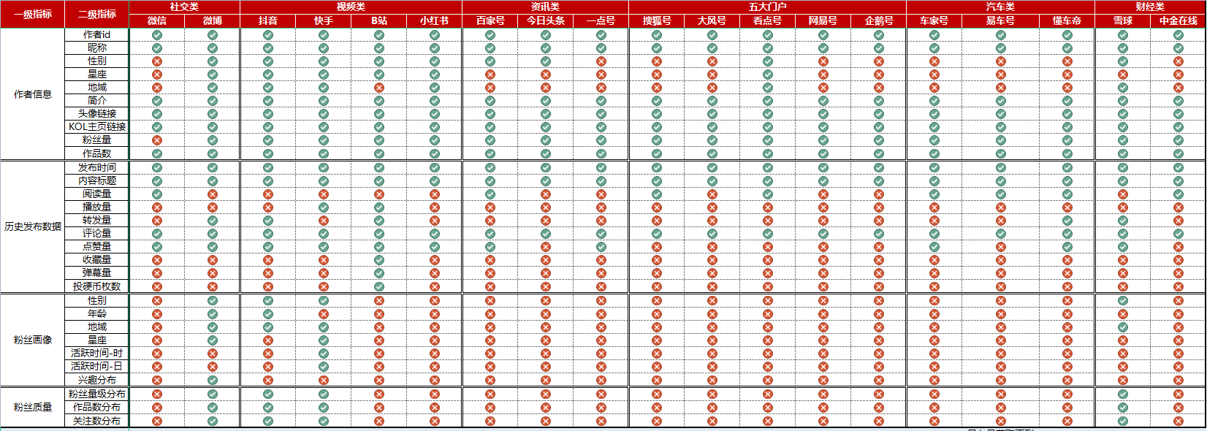
自媒体平台指标维度

Slide 8



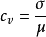
自媒体KOL粉丝有效性计算模型
通过算法得出重要的评估指标：无效粉丝率（无效粉丝率越高，假粉占比高，二次裂变能能力越差）；粉丝关注变异系数（ 变异系数越小，说明粉丝关注数越集中，KOL质量越差，批量刷粉）。作品获赞率、评论率、转发率（值越高，说明作品内 容越越吸引人）。
KOL评估指标选择
KOL内容评估指标选择
1
2
次级粉丝量
3
粉丝关注变异系数
4
获赞量
5
转发量
6
评论量
粉丝量
KOL质量评估
KOL内容效果评估
对指定KOL全量关注粉丝，进行观测统计分析
监测指定KOL历史发布内容及转评赞数据
① 提取观测粉丝的粉丝量数据，并做分段处理，分析无效粉丝量占比
② 针对粉丝关注数1000以上做缺失值处理
③ 用变异系数考察粉丝关注数的离散程度（变异系数越小，说明粉丝 关注数越集中，KOL质量越差），公式如下：
① 计算转评赞数据的上下四分位点，并对上下四分位点以外的
数据做缺失值处理
② 针对有效样本量，分别计算平均获赞量、平均评论量、平均 转发量
③ 计算获赞率、评论率、转发率
获赞率=平均获赞量/粉丝量*100%
评论率=平均评论量/粉丝量*100% 转发率=平均转发量/粉丝量*100%

Slide 9
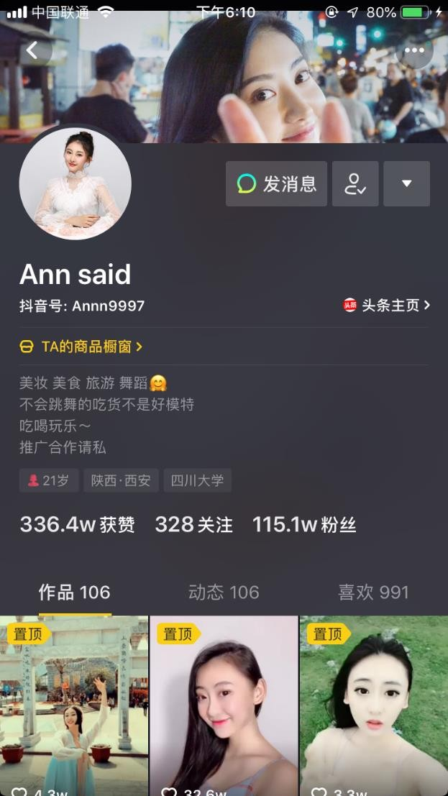



自媒体KOL传播效果分析
劣质账号事例
Ann said 显示粉丝量115.1万，实际有效粉丝量10.5万，粉丝关注离散系数0.53，批量刷粉操作明显
Ann said历史数据观测计算下，平均点赞率0.05%，平均转发率0.01%，平均评论率0.01%；
Ann said粉丝有效粉丝量
平均点赞率0.05%
去四分位数点赞量均值： 34
点赞率：0.05%
无效粉丝率=90.8%
100.0%
75.0%
50.0%
25.0%
0.0%
[0,1]
[10,100)
[200,300)
[400,500)
[600,700)
[800,900)
1000+
平均转发率0.01%
去四分位数转发量均值： 5
转发率：0.01%
Ann said粉丝关注离散度
变异离散系数值=0.53
40.0%
70.3%
30.0%
平均评论率0.01%
去四分位数评论量均值：4
评论率：0.01%
20.0%
10.0%
0.0%
0 8 16 24 32 40 48 56 64 72 80 88 96 104 112 120 128 136 144 152 160 168 176 184 192 200

Slide 10


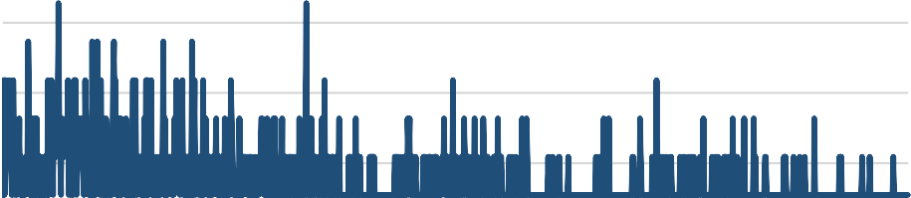
抖音“家家试驾”效果评估分析
优质账号事例
家家试驾 显示粉丝量6.4W，实际有效粉丝量6.28W，粉丝有效率98.2%，粉丝关注离散系数0.84，无批量刷粉
家家试驾 历史数据观测计算下，平均点赞率1.3%，平均转发率0.03%，平均评论率0.02%；
家家试驾粉丝有效粉丝量
平均点赞率1.3%
去四分位数点赞量均值：14401 点赞率：1.3%
50.0
37.5
25.0
12.5
0.0
无效粉丝率=1.8%
[0,1]
[10,100)
[200,300)
[400,500)
[600,700)
[800,900)
1000+
平均转发率0.03%
去四分位数转发量均值：309 转发率：0.03%
家家试驾粉丝关注离散度
变异离散系数值=0.84
0.3
0.2
平均评论率0.02%
去四分位数评论量均值：217
评论率：0.02%
0.2
0.1
0.0
1 69 126 191 264 332 405 487 589 692 801 908 102011611312151117391979223525082817

Slide 11
KOL号匹配度分析
KOL匹配度计算示例
媒体粉丝总量109万，粉丝受众以一线城市，30岁以下男性为主；
品牌粉丝与媒体粉丝在城市级别分布上有明显的错位；
性别匹配 年龄层匹配
女 男
25.1%
24.6%
24.1%
21.2%
18.5%
21.6%
29.7%
15.1%
捷达品牌
凌清_车宇世界
9.2%
11.3%
6.1%
7.9%
7.4%
6.0%
5.7%
4.1%
3.5%
3.8%
70.3%
18岁及以下
19-24岁
25-29岁
30-34岁
35-39岁
40-44岁
45-49岁
50岁及以上
城市级别分布
84.9%
50.6%
捷达品牌
凌清_车宇世界
22.2%
25.4%
23.7%
12.0%
16.5%
16.2%
16.7%
10.2%
6.6%
捷达品牌
凌清_车宇世界
一线城市
二线城市
三线城市
四线城市
五线城市

Slide 12
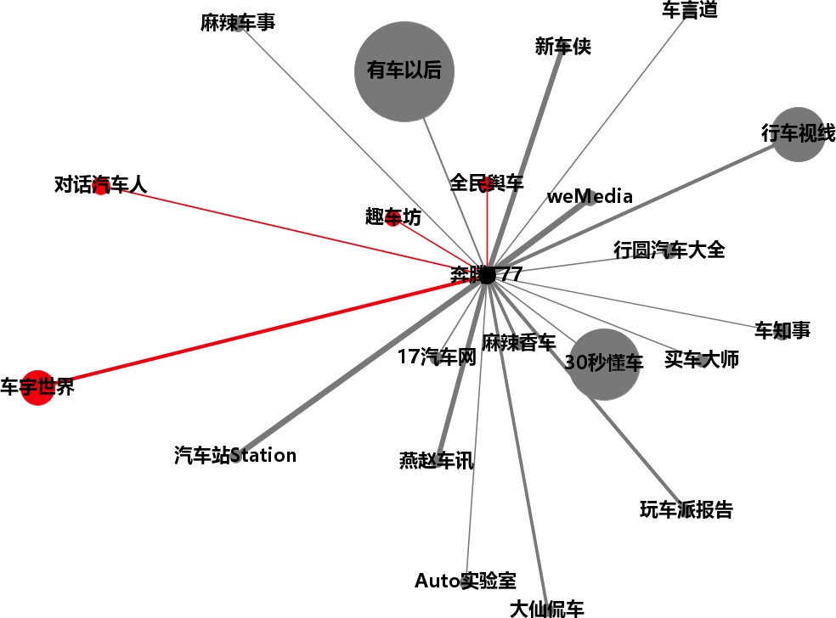
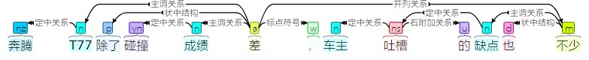
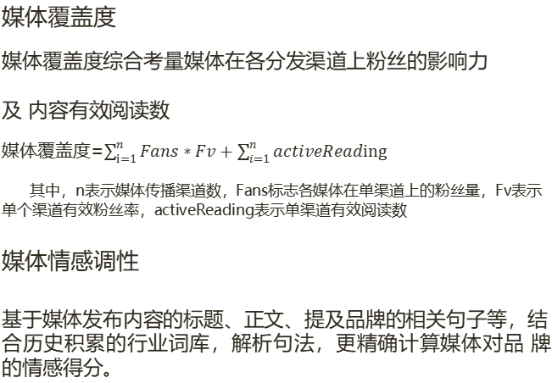
大数据敏感媒体识别
媒体覆盖度
媒体覆盖度综合考量媒体在各分发渠道上粉丝的影响力 及 内容有效阅读数
媒体覆盖度=$\sum_{i=1}^{n}{Fans∗Fv+\sum_{i=1}^{n}{activeReading}}$
其中，n表示媒体传播渠道数，Fans标志各媒体在单渠道上的粉丝量，Fv表示
单个渠道有效粉丝率，activeReading表示单渠道有效阅读数
媒体情感调性
基于媒体发布内容的标题、正文、提及品牌的相关句子等，结 合历史积累的行业词库，解析句法，更精确计算媒体对品 牌的情感得分。
备注：蓝色边代表友好媒体，红色边代表敏感媒体；边的粗细代表媒体输出相关品牌的频次；元素大小代表媒体的覆盖度

Slide 13
敏感媒体管理数据模型
通过媒体破坏力和友好度2个数据坐标维度，构建数据库的波士顿矩阵体系，形成以数据驱动的核心决策逻辑
敏感媒体影响力计算
有效评论量
破坏力
千人互动率=
1000
威胁媒体
基盘
媒体
有效阅读量
加大力度
持续投入
文本情感值=
SnowNLP(comment)
1000
痩狗媒体
稳定媒体
淘汰出库
最低投入
媒体综合影响力=
round(LOG10(40*千人互动率+60*用户情感得分+10)*100,2)
友好度

Slide 14
敏感媒体模型示意
千人互动率
高破坏
敏感媒体
高价值
友好媒体
低破坏
敏感媒体
低价值
友好媒体

Slide 15
迪思媒体管理优势概览
强大的媒体资源库及完善的媒体信息
1
覆盖全域资源，包含：汽车、财经、科技等；
可及时更新媒体信息动态;
滚动更新的自媒体数据评估
2
1450名汽车编辑
290名跨界媒体人
13家主流海外媒体
6.1万社交自媒体数据
数据驱动
技术赋能
3
精准的数据算法模型
媒体粉丝效度算法
传传播效果评估算法
媒体情感值算法
4
丰富的实操经验
成熟的媒介执行管理经验
媒介系统开发经验

Slide 16
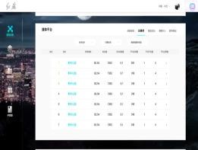

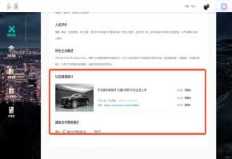

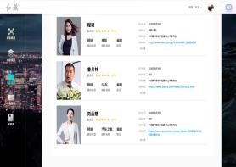
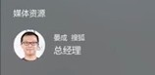
媒体管理系统核心功能架构
构建全平台集“媒体库与媒体互动功能”于一体的数字化区域媒体中心，一站式实现媒体信息采集、足迹更新、资讯共享、活动服务日常交互、价值评估的管理闭环，达成资源整合优化、团队协同共享的精益化管理效应。
一级 菜单
二级 菜单
三级 菜单
四级 菜单
媒体信息管理和动态追踪
数字化-媒体管理中心
媒体资讯共享和媒体互动互助 整合性-媒体新闻中心
企业资讯 |  | 媒体朋友圈 | 邀约 | 产品展示
品牌 资讯 | 产品 资讯 | 媒体社区 实时动态发布 | 线上邀约 邀约记录 | 新车 活动
近期 品牌 资讯 | 近期 产品 资讯 | 信息发布、浏览 点赞、评论 | 完成邀约 拒绝邀约 | 产品信息 详细展示
媒体库
媒体评估
活动
专项搜索
敏感媒体
框 架 模 块
媒体
媒体人
平台
账号
算法
排行
平台
维度
媒体
对比
活动管理
专项检索
数据抓取
舆情接口
媒体
展示
媒体
资源
全网
影响
职位
合作
基础
信息
指数
分析
数据
回溯
智能
推荐
媒体
基本
信息
粉丝
数据
对比
效果
评估
关键词检索
查看发布状态
效果评估
平台
资源整合
优势
算法评估
搜索既定媒体
专项传播回溯
敏感媒体监测
一站式 资讯获取平台
线上交互
使 用 利 益
平台影响力
媒体状态智能追踪
价值精准评估
媒体项目把控
数据统计
日常交互实时沟通

Slide 17
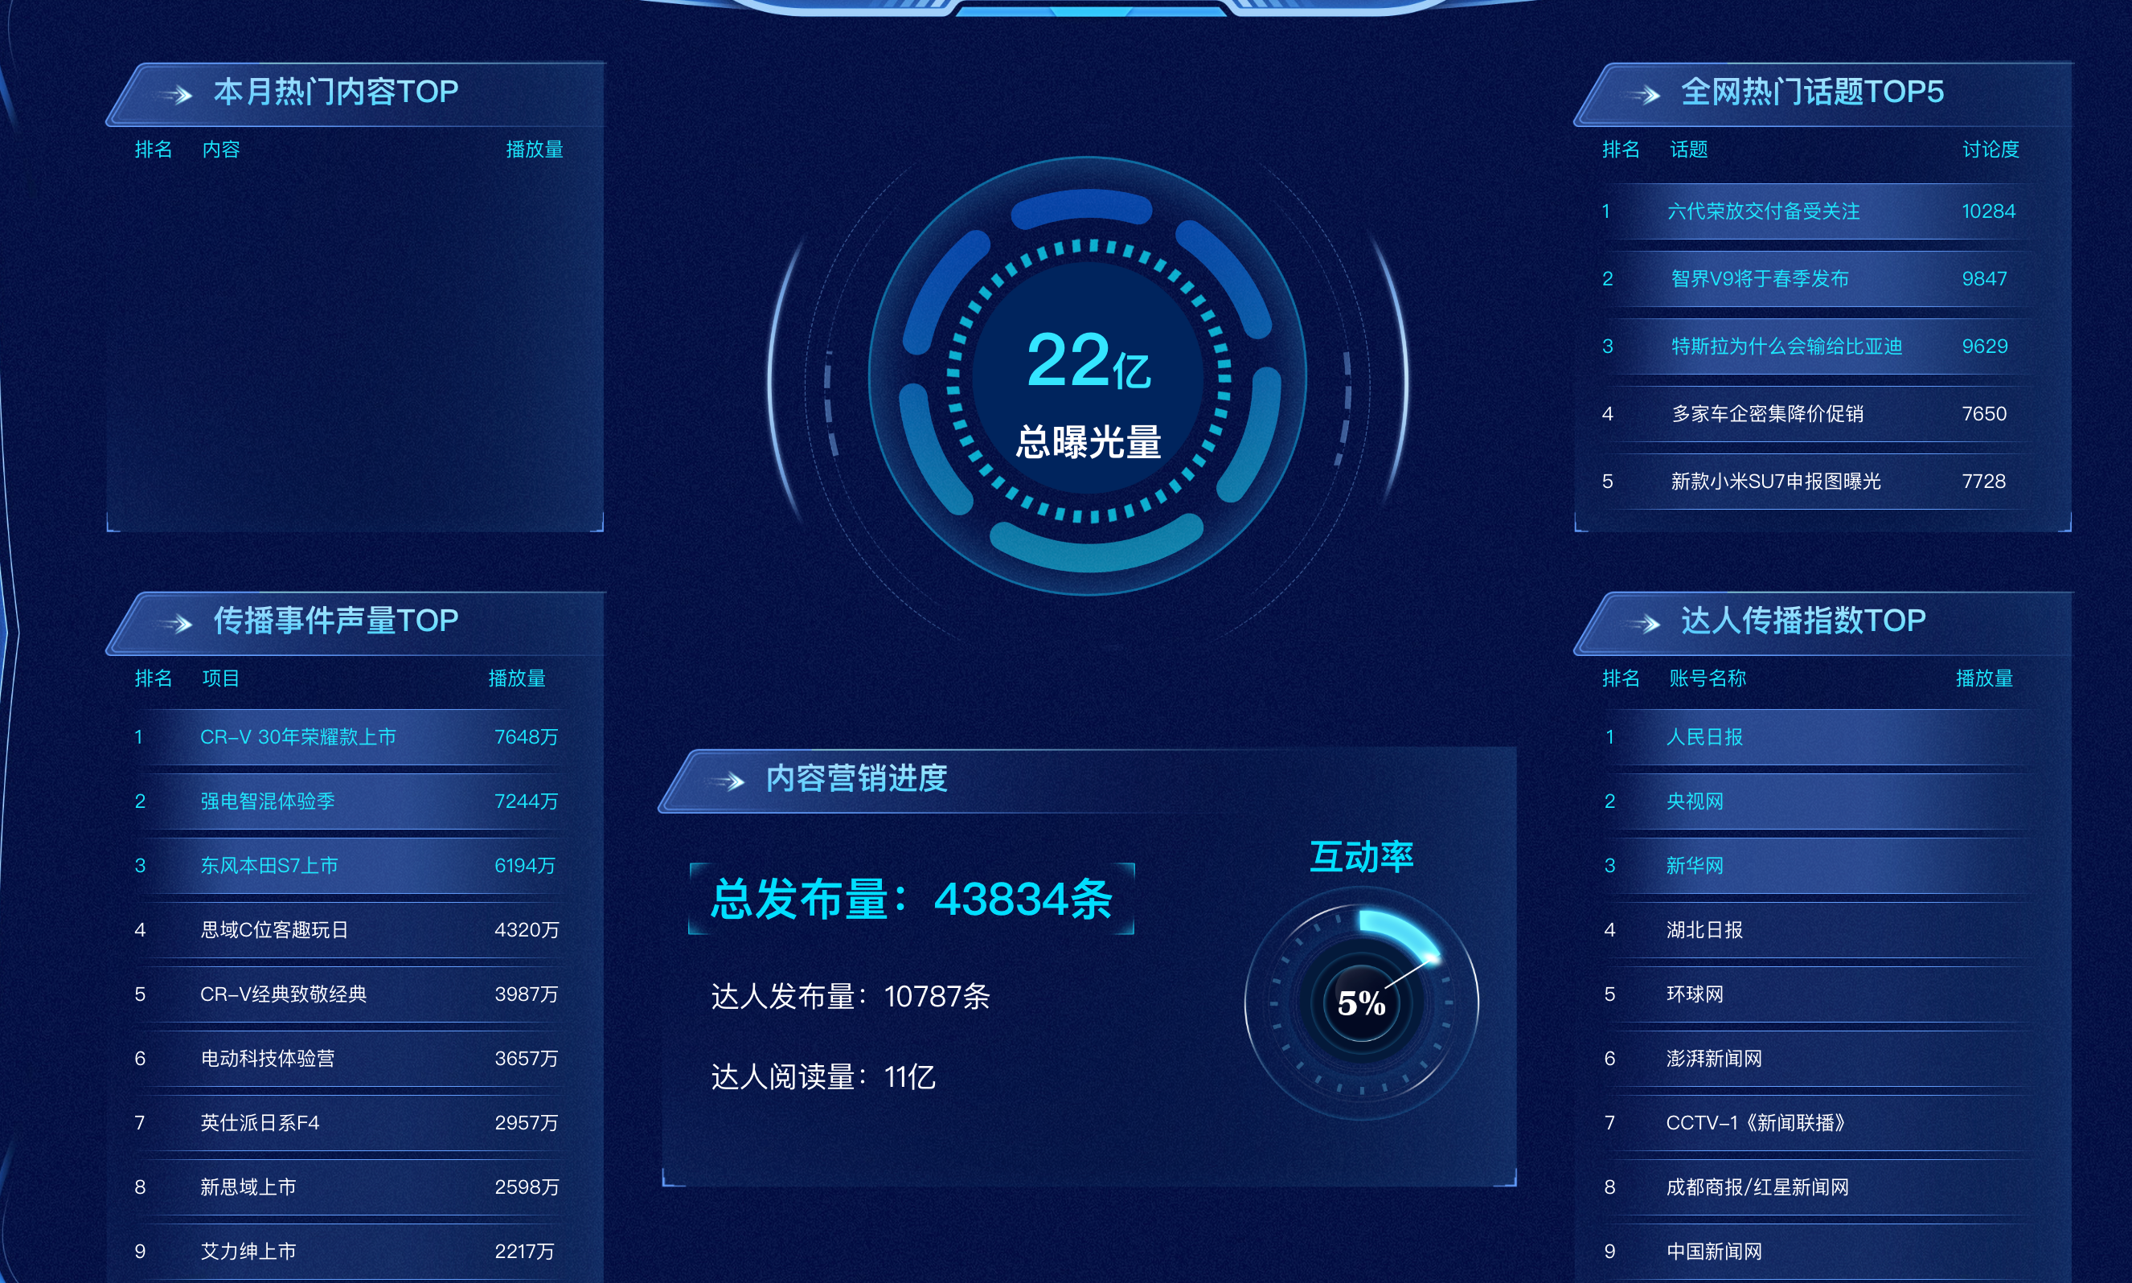
数字化媒体资源管理系统-首页
大数据看板，方便管理者看到媒体声量、合作情况以及平台账号数据
15

Slide 18
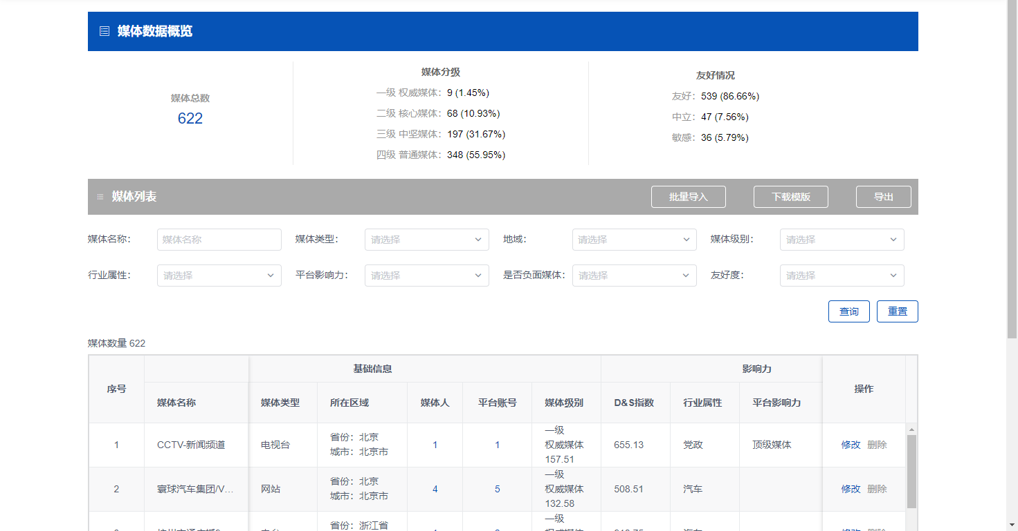
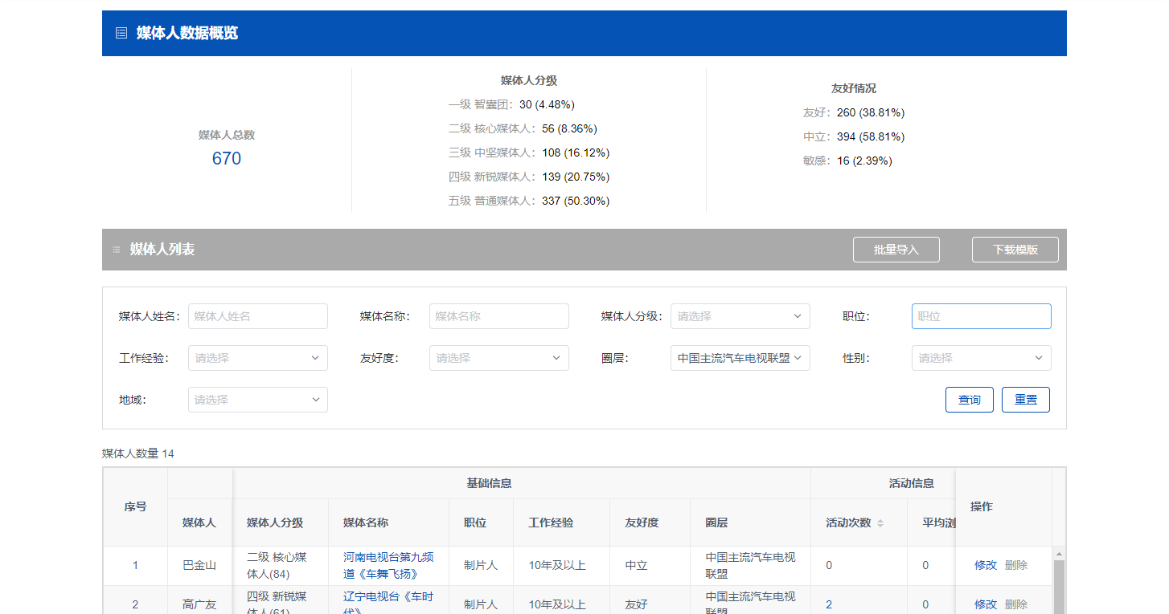
数字化媒体资源管理系统-媒体&媒体人信息展示
媒体：通过地域。影响力及覆盖人群等对媒体进行筛选
媒体人：通过分级、友好度及职位等筛选媒体人，快速联系处理舆情或进行品宣等

Slide 19
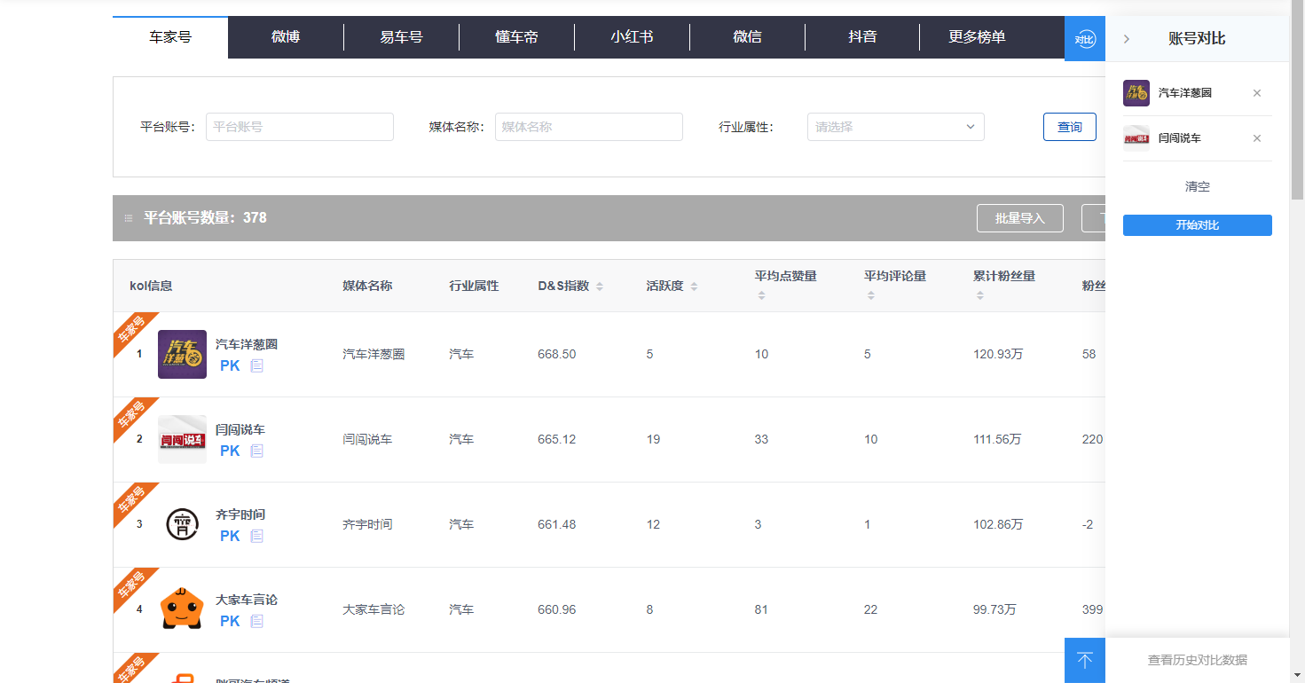
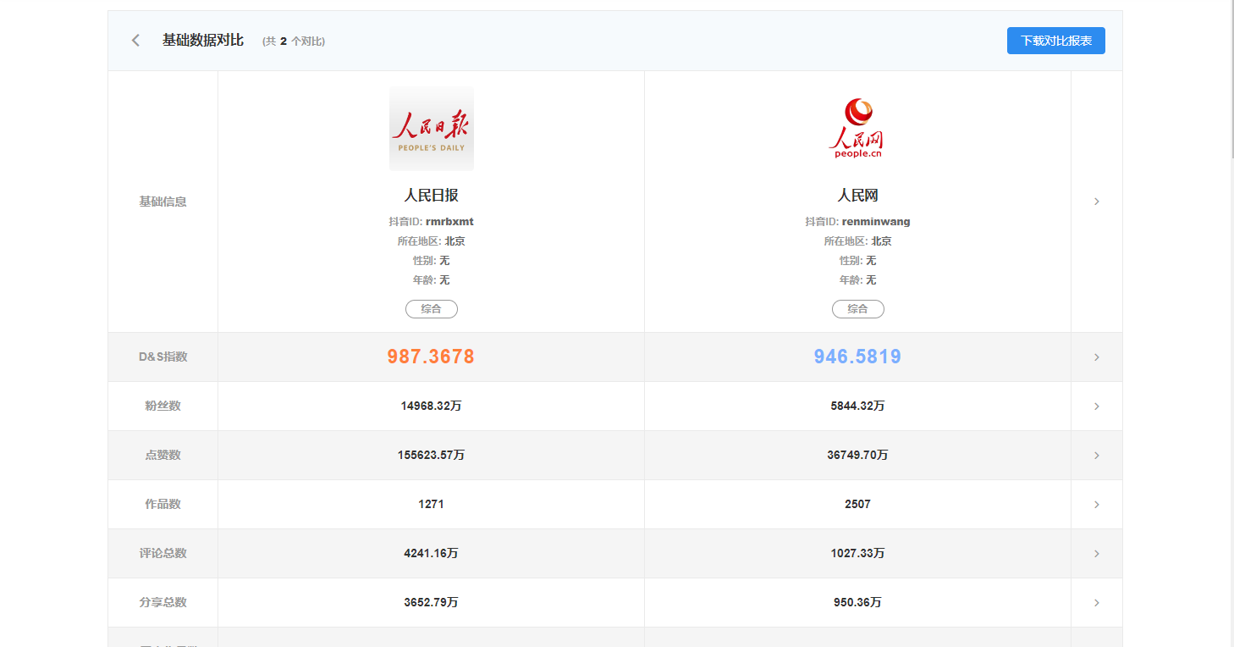
数字化媒体资源管理系统-平台账号&账号对比
包括但不限于微信、微博、抖音等18家主流平台，自有算法计算出媒体账号综合评分，在选择时账号时可以作为有利参考数据
同平台账号对比，直观看出账号间差异，协助企业快速做出选择
19

Slide 20
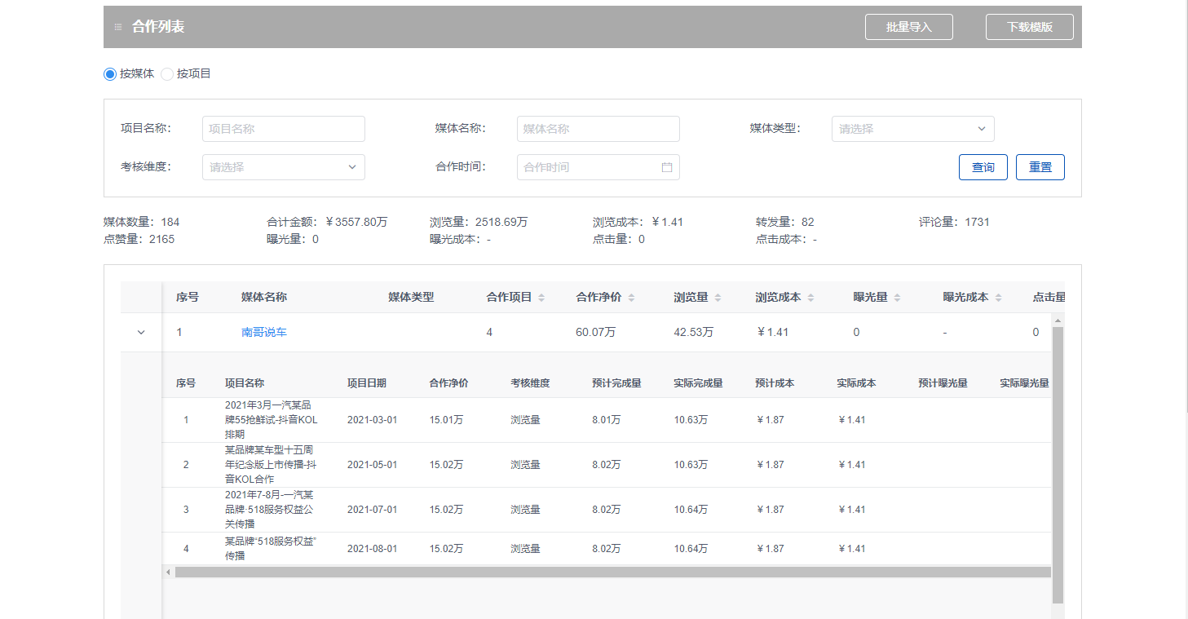
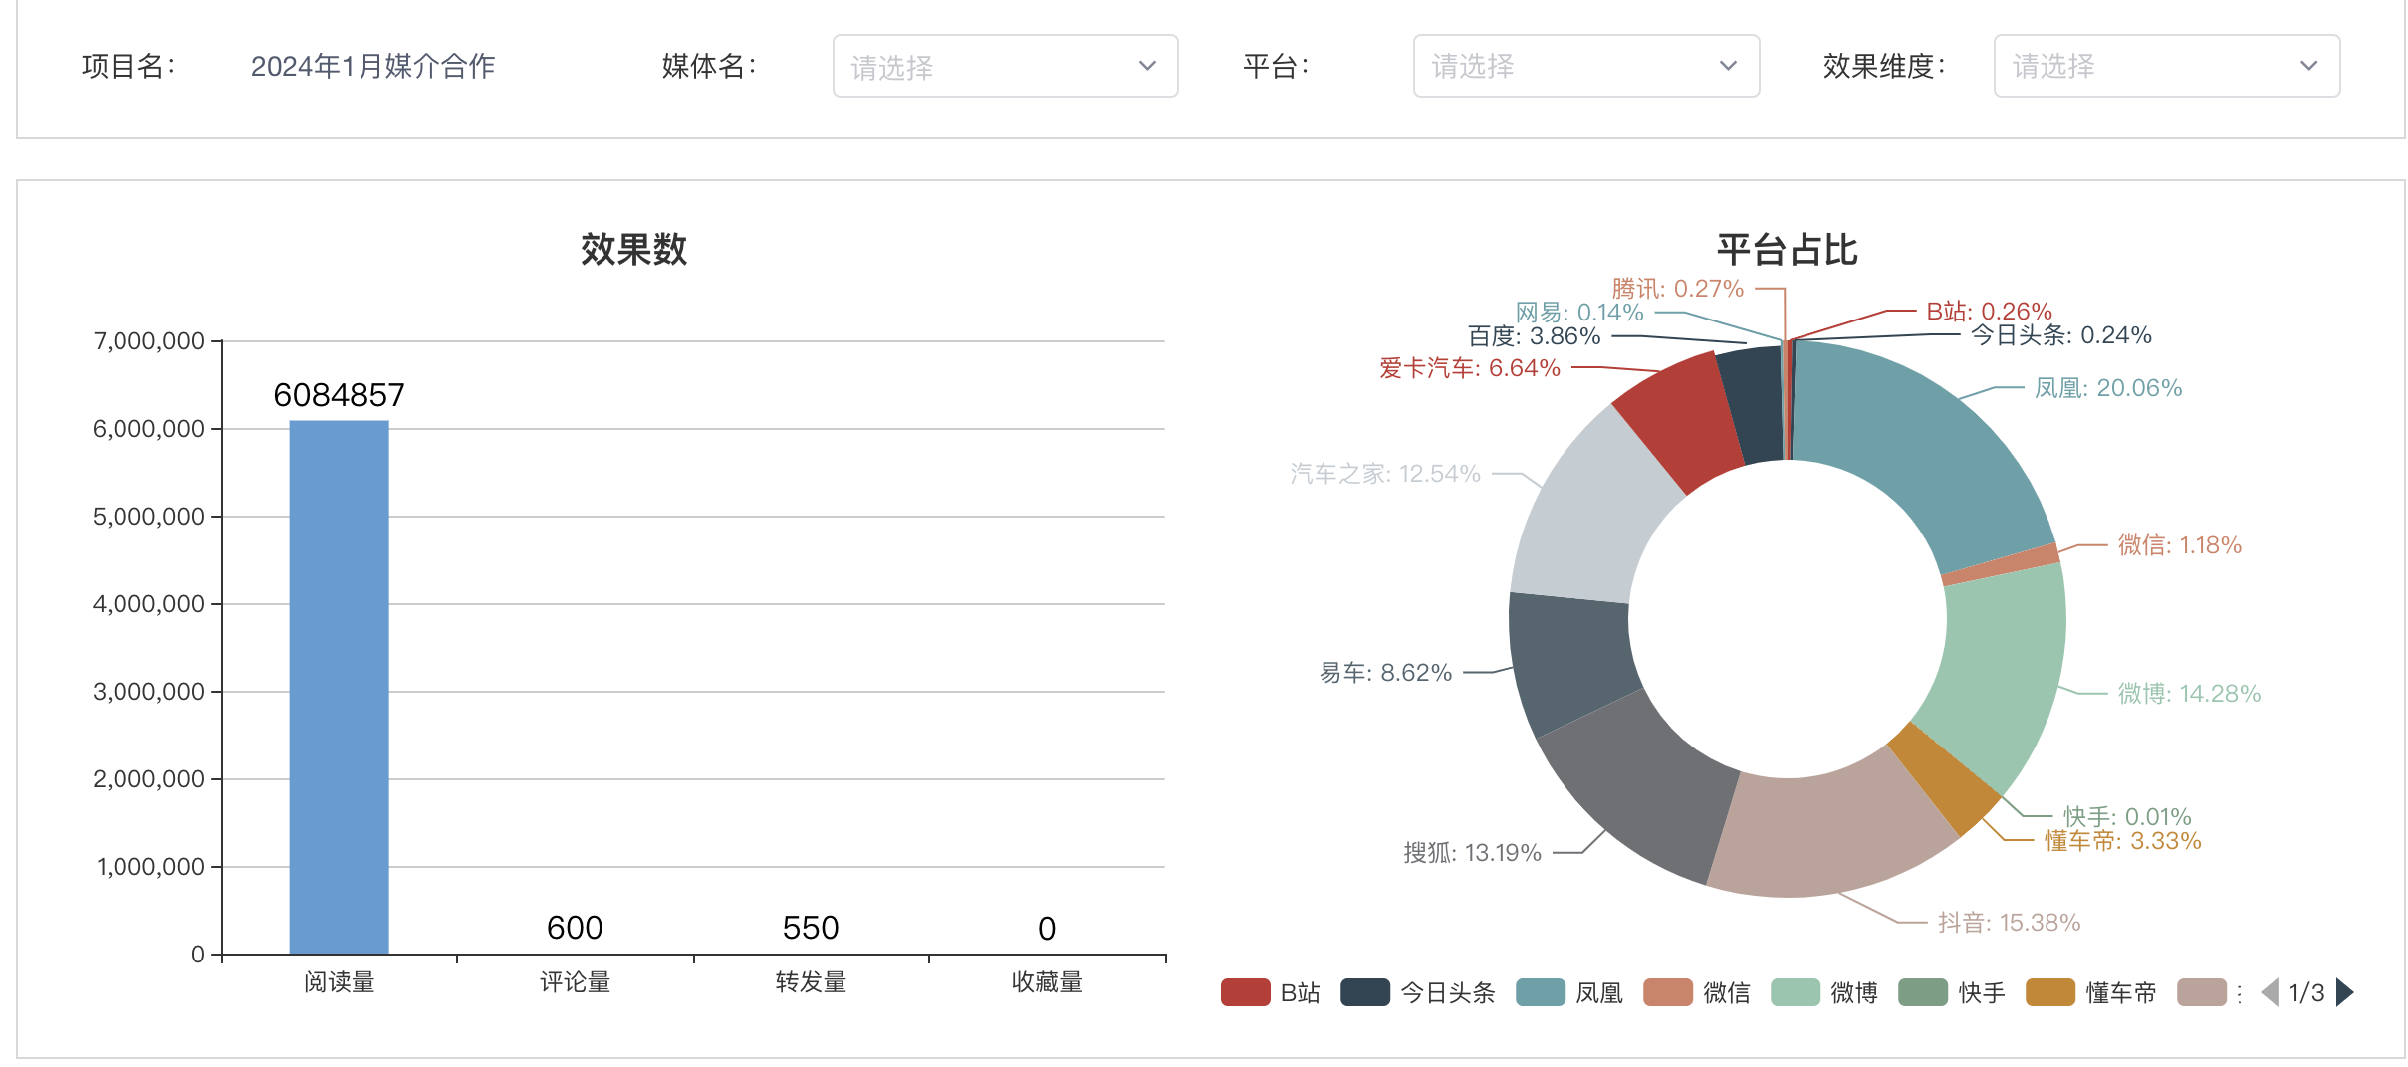
数字化媒体资源管理平台系统-历史合作
媒体合作历史查询，可详细看到历史合作数据及价格，数据可作为下次合作参考
详情页可查看媒体发布内容的分布情况以及数据

Slide 21
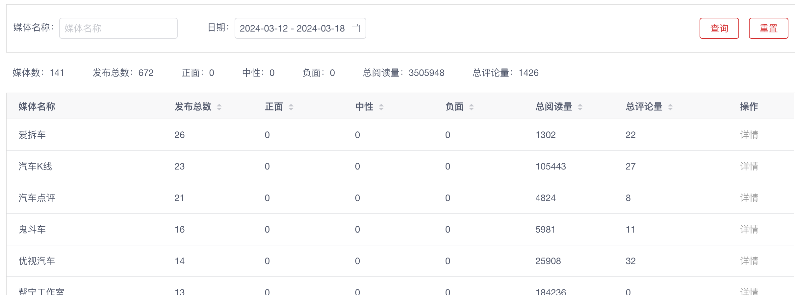
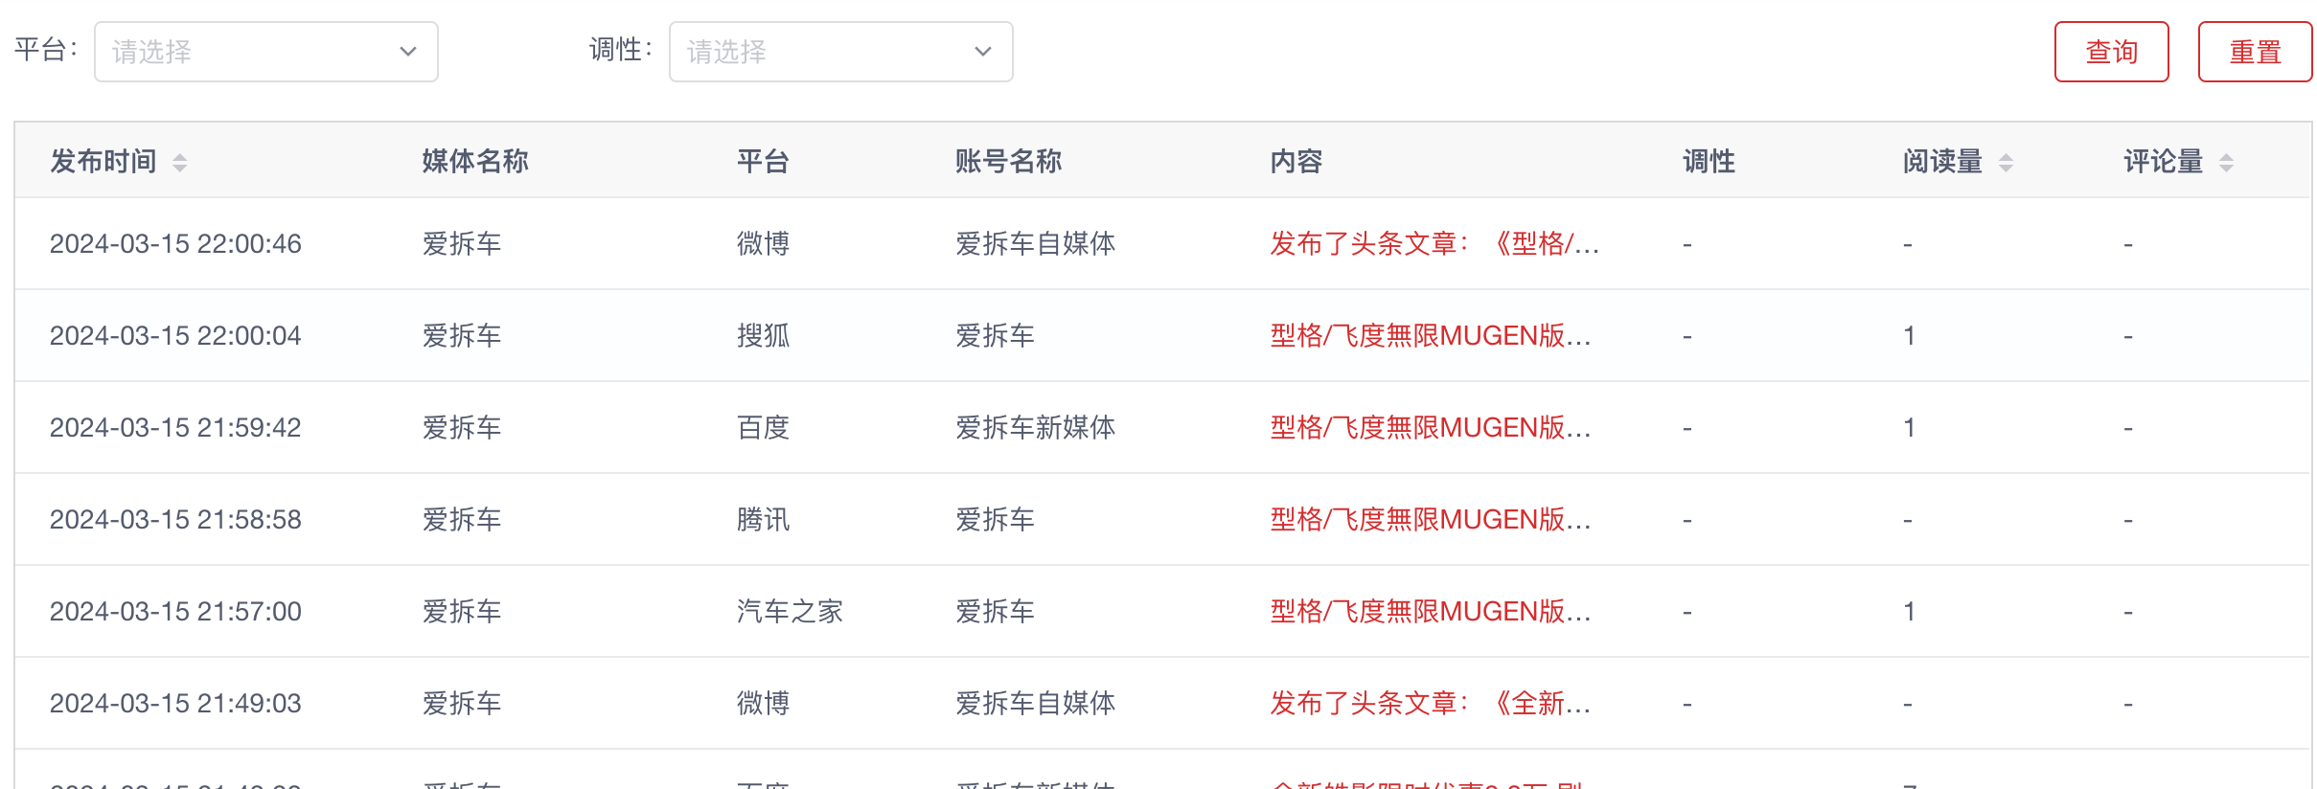
数字化媒体资源管理系统-舆情动态
与舆情系统打通，监测媒体发布情况。
对于媒体发布的内容进行正负面调性区分，快速进行媒体内容响应。
21

Slide 22
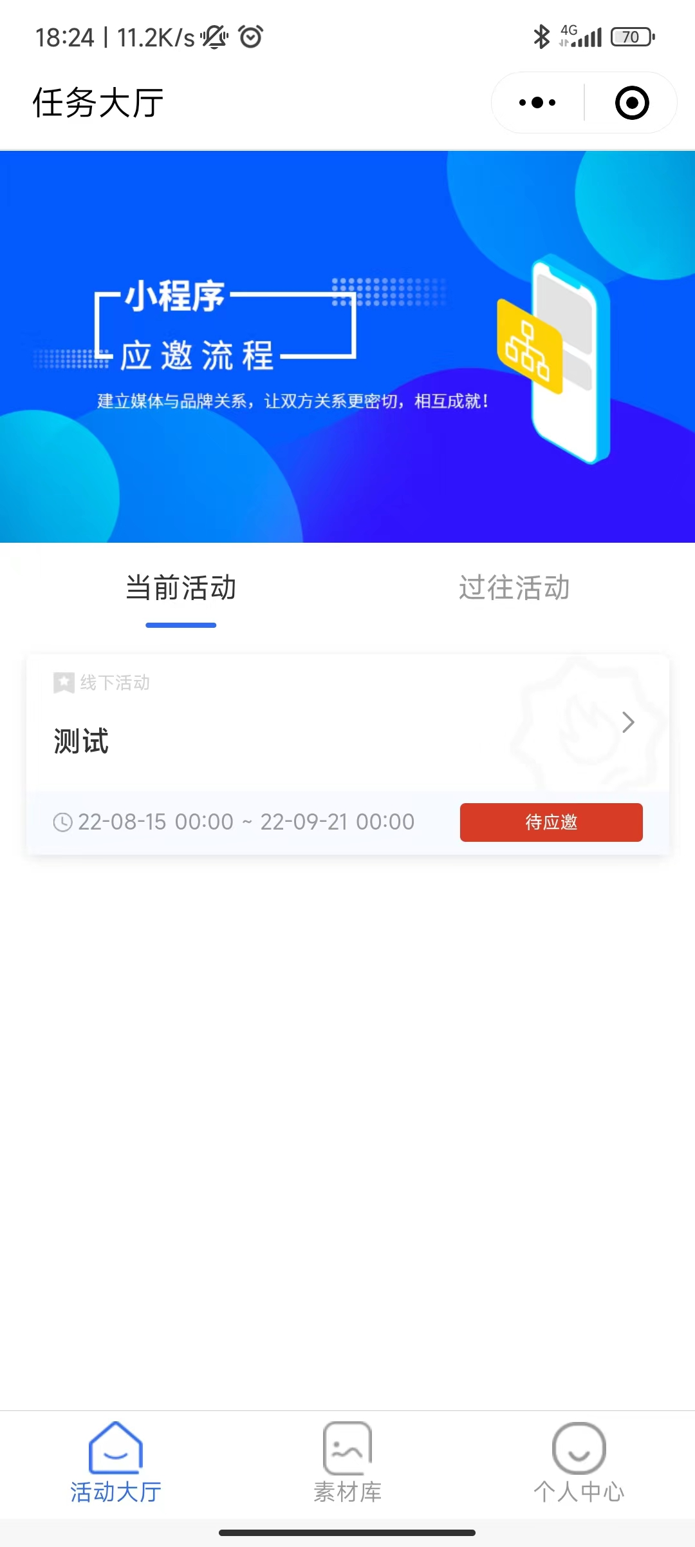

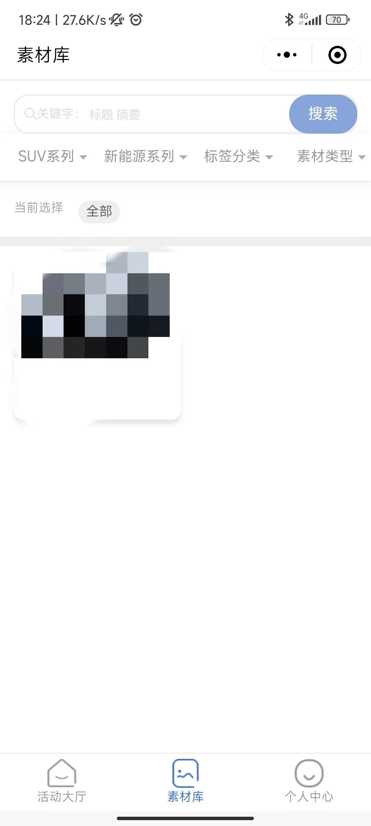
数字化媒体资源管理平台后台管理端展开
媒体人端可看到任务列表，自行接收任务，节省沟通成本
内容一键分发，在线邀约可直接进行活动邀约，媒体人会收到邀约后自行接受

Slide 23
GAC定制化部署

Slide 24
项目优化概述
先“数据入驻”，再“需求改造”，两者同步进行
图1
数据入驻
图2
需求改造升级
作用
说明如何把现有合作媒体资料，统一收录到系统。
节点阐述
从启动、需求确认、开发测试到正式上线的全流程
结果
媒体资产可统一管理，后续项目可以直接选用和评估
作用
在现有系统平台上，按业务需求做功能升级
节点阐述
媒体标签自定义：自由标注媒体特点，便于后续选择
媒体人动态：系统首页动态展示媒体人动态
结果
系统更贴合业务，媒体选择与评估更灵活、可持续
建议阅读顺序：先看图1（完成媒体入驻），再看图2（完成需求改造）

Slide 25
数据入驻项目交付节点流程图
启动阶段
需求阶段
开发阶段
测试阶段
上线阶段
M6* 标注规范确认 2月27日
M3 限审并发完成 2月27日
M3 数据填入完成 2月26日-3月19日
M12* 正式上线 3月24日
M1* 需求确认 2月24日-2月25日
M9 数据回标完成 3月1日-3月11日
M2* 技术方案讨论 2月26日
M10 可视化数完成 3月3日-3月22日
M5 数据清洗完成 3月2日-3月14日
M7* 人工打标完成 3月1日-3月11日
M11* 数据巡查 3月23日
M8 数据合并完成 2月24日-3月17日
M13* 运维移交 3月25日
图例说明
星标节点
普通节点
内部节点
材料节点
关联线
* 需甲方配合审阅

Slide 26
新增需求说明
基于业务实际需求，提升筛选媒体的精准性
需求A：媒体标签自定义
需求B：媒体人动态看板
是什么：可手动标注或取消媒体标签。
示例：近期流量好、配合度好。
业务价值：快速筛选更合适的媒体资源。
上线周期：2周。
甲方配合：确认标签规则与权限角色。
是什么：系统首页展示媒体人最新动态。
更新频率：按天更新（T+1）。
业务价值：及时掌握媒体状态，提升投放判断。
上线周期：2周（在需求A开发后启动）。
甲方配合：确认数据来源与更新口径。

Slide 27
需求增加交付节点流程图
启动阶段
需求A阶段
需求A上线
需求B阶段
上线验收
M9 动态同步开发 3月17日-3月23日
M1* 启动排期确认 2月25日
M3* 角色权限确认 2月26日-2月27日
M5 标签联调完成 3月10日-3月12日
M12 需求B上线 3月30日
M6* 标签UAT通过 3月10日-3月16日
M2* 需求范围冻结 2月25日-2月26日
M10 动态联调完成 3月24日-3月26日
M7 需求A上线 3月16日
M4 标签功能开发 3月3日-3月9日
M11* 需求B UAT通过 3月24日-3月30日
M8* 动态日更方案确认 3月17日-3月18日
M13* 交付验收 3月31日-4月6日
图例说明
星标节点
普通节点
内部节点
材料节点
关联线
* 需甲方配合审阅

Slide 28
项目整体时间规划 MAP
项目起点：2026年2月24日
数据标注阶段
数据处理阶段
投入使用阶段
新功能开发阶段
2月24日-3月11日
3月12日-3月23日
3月24日-3月25日
2月24日-4月6日
需求确认、规则确认、人工打标
数据回标、清洗、合并、巡查
正式上线、运维移交
标签功能 + 动态看板
关键里程碑：3月24日数据入驻上线 | 3月30日需求B上线 | 4月6日验收完成

Slide 29
费用明细

Slide 30
费用概览
含必须费用、可选费用、一次性费用
非本地化部署
本地化部署（可选）
新增功能开发
• 方案一：系统5万/年 + 数据服务4万/月
年度测算：53万/年
• 方案二：仅系统20万/年
数据更新由甲方负责（广本模式）
• 基础部署：60万/年
• 完成时间：2周
• 额外同步开发：单独报价
• 需求A：3万元
• 需求B：2万元
• 合计：5万元（一次性）
方案一/方案二
二选一
代码与数据由甲方自持
本期业务能力升级

Slide 31
费用一：本地化部署费用（可选）
完成时间：2周（与后续两张交付节点图并行规划，不互相占用工期）
非本地化部署（常规SaaS）
本地化部署（本次费用项）
• 系统运行在迪思环境，客户按服务使用
• 客户不接管代码与基础设施
• 代码库交付客户并协助其本地运行
• 需本地资源、外网权限与部署实施支持
本地化部署费用明细
费用项 | 用途说明 | 费用
服务器一台 | 应用服务部署与业务访问承载 | 60万/年
数据库一台 | 结构化数据存储与检索
域名一个 | 对外访问入口配置
OSS存储一个 | 文件与素材存储
外网访问权限 | 本地化部署必要条件
数据额外同步开发 | 新增同步逻辑按需求单独开发 | 单独评估/报价
基础本地化部署总价：60万/年（不含“数据额外同步开发”单独报价项）

Slide 32
费用二：系统服务费用（两种方案）
“全服务模式”和“仅系统模式”
对比项 | 方案一 | 方案二（广本模式）
系统费用 | 5万/年 | 20万/年
数据服务费用 | 4万/月（按12个月服务） | 无该服务
年度费用 | 53万/年 （5万 + 4万x12） | 20万/年
适用场景 | 希望持续由我方提供数据更新与运营支持 | 客户有自有数据团队，主要使用系统能力
备注 | 服务更完整，维护压力更低 | 成本更可控，但需自建数据更新能力
总计 | 53万/年 | 20万/年
解读：如希望“少投入人力、快形成稳定运营”，优先看方案一；如果已具备数据维护团队，方案二更经济

Slide 33
费用三：功能开发费用
用于满足客户新增需求，属于一次性开发投入
需求 | 功能说明 | 交付周期 | 费用
需求A | 媒体标签自定义标注（含权限与审计） | 2周 | 3万元
需求B | 媒体人动态更新看板（按天更新） | 2周 | 2万元
合计 | 两项功能串行交付 | 共4周 | 5万元

